Slide 1
স্বাগতম
মোজাহের হোসেন (ট্রেড ইন্সঃ), মতলবগঞ্জ পাইলট বালিকা উচ্চ বিদ্যালয়, মতলব দক্ষিণ, চাঁদপুর।

Slide 2
শিক্ষক মোজাহের হোসেন (ট্রেড ইন্সঃ) জেনারেল ইলেকট্রনিক্স মতলবগঞ্জ পাইলট বালিকা উচ্চ বিদ্যালয়, মতলব দক্ষিণ, চাঁদপুর।
পরিচিতি
পাঠ দশম শ্রেণি
জেনারেল ইলেকট্রনিক্স-1
(২য় পত্র)
প্রথম অধ্যায়
মোজাহের হোসেন (ট্রেড ইন্সঃ), মতলবগঞ্জ পাইলট বালিকা উচ্চ বিদ্যালয়, মতলব দক্ষিণ, চাঁদপুর।

Slide 3
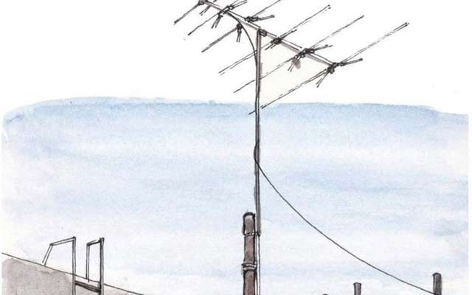
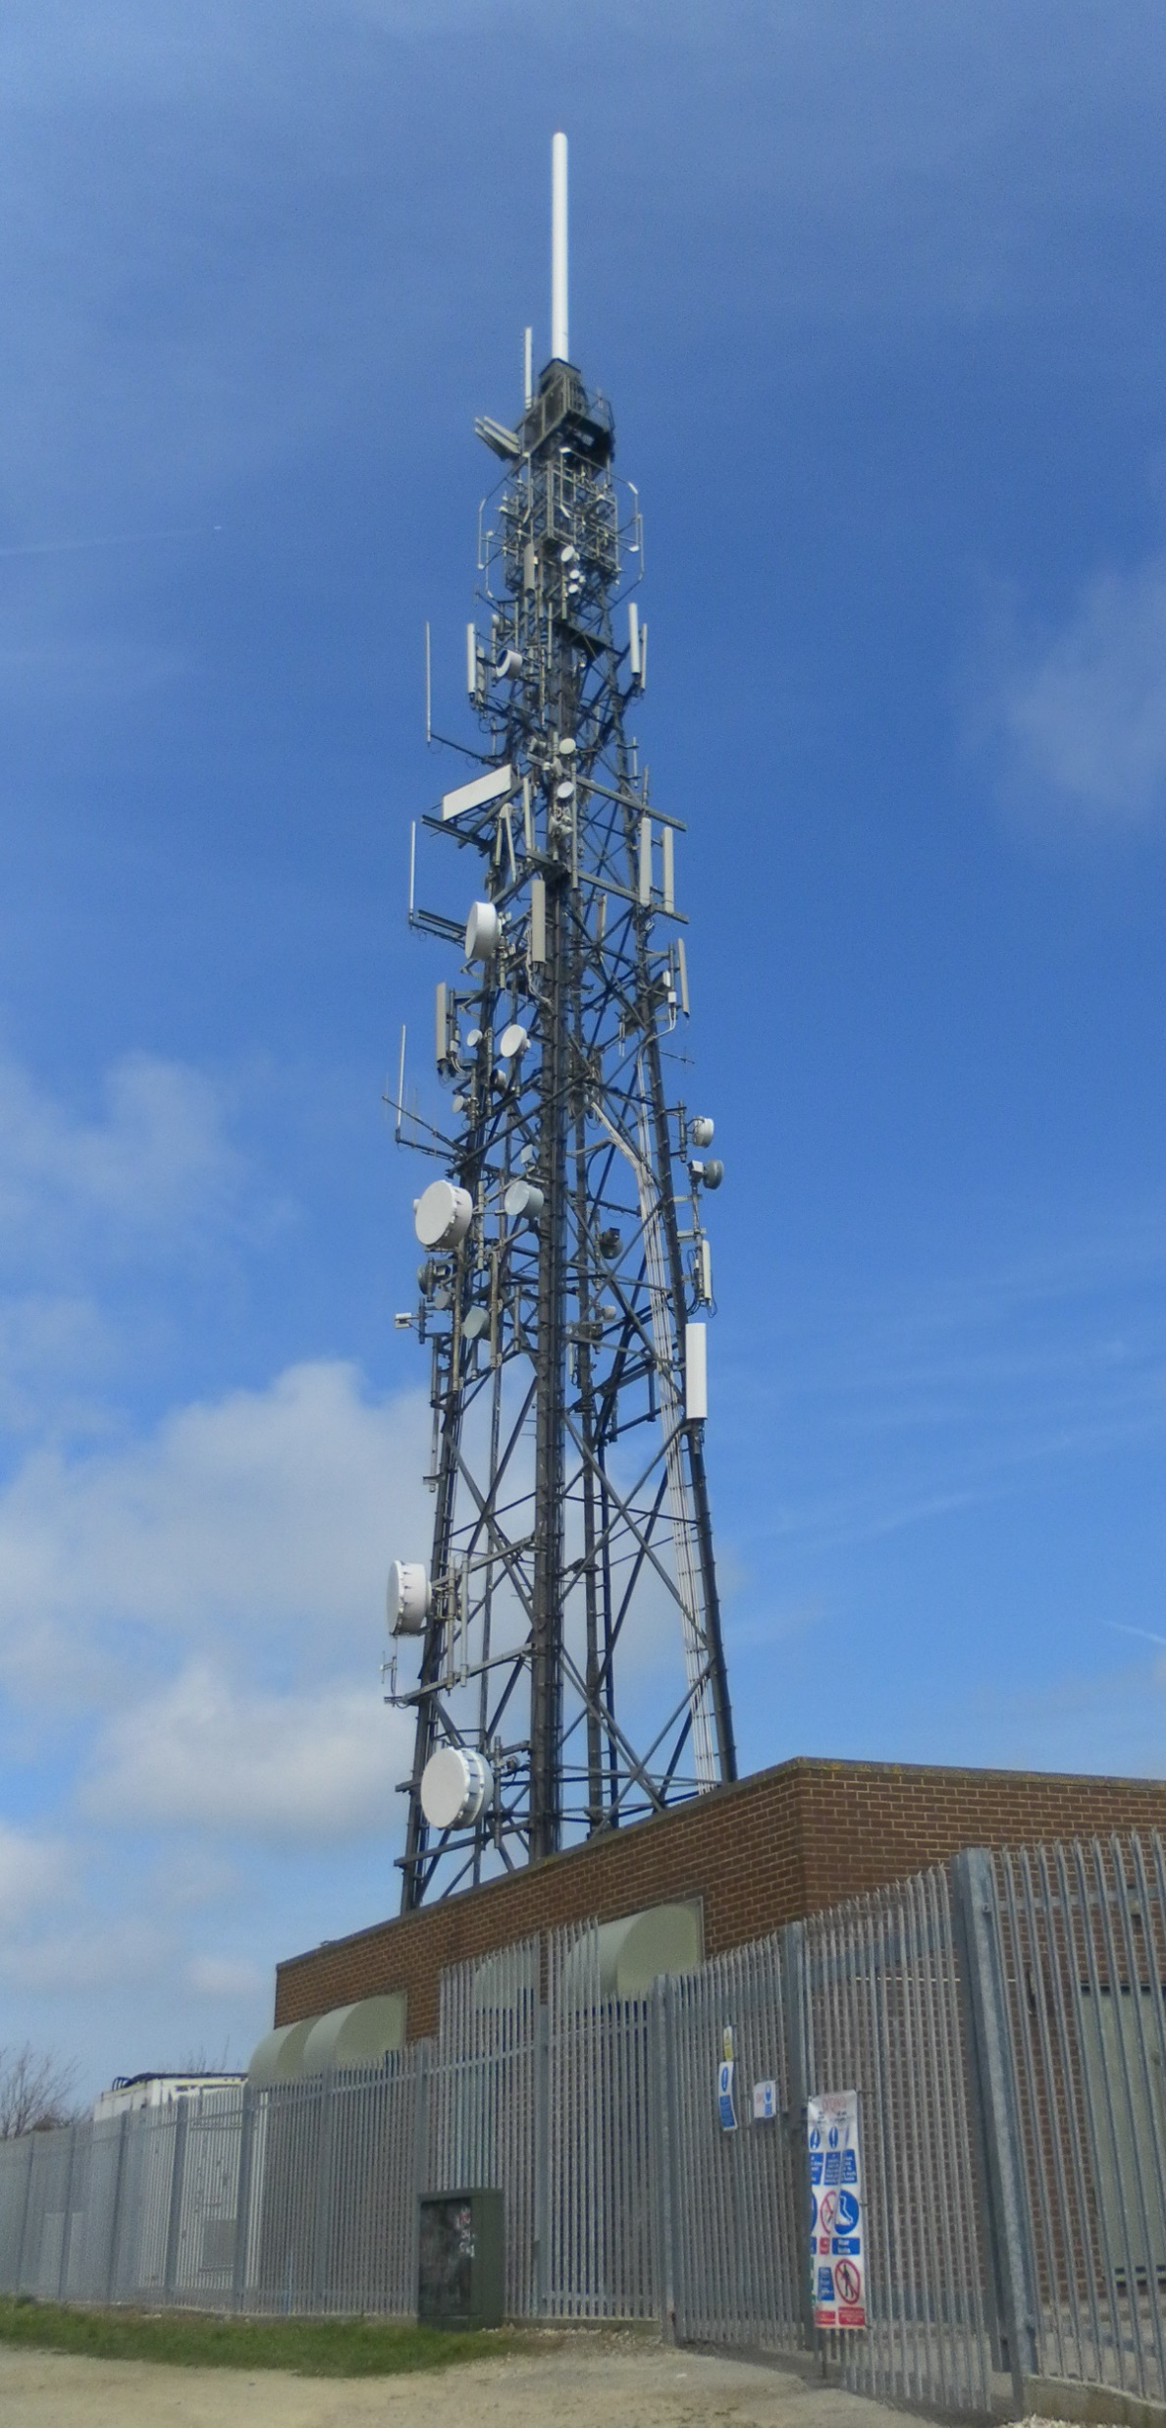
ছবিগুলো দেখি……
মোজাহের হোসেন (ট্রেড ইন্সঃ), মতলবগঞ্জ পাইলট বালিকা উচ্চ বিদ্যালয়, মতলব দক্ষিণ, চাঁদপুর।

Slide 4
পাঠশিরনামঃ
টিভি ব্রডকাস্টিং পদ্ধতি
প্রথম অধ্যায়
মোজাহের হোসেন (ট্রেড ইন্সঃ), মতলবগঞ্জ পাইলট বালিকা উচ্চ বিদ্যালয়, মতলব দক্ষিণ, চাঁদপুর।

Slide 5
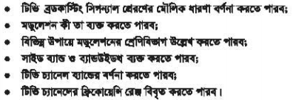
পাঠ শেষে শিক্ষার্থীরা…
মোজাহের হোসেন (ট্রেড ইন্সঃ), মতলবগঞ্জ পাইলট বালিকা উচ্চ বিদ্যালয়, মতলব দক্ষিণ, চাঁদপুর।

Slide 6
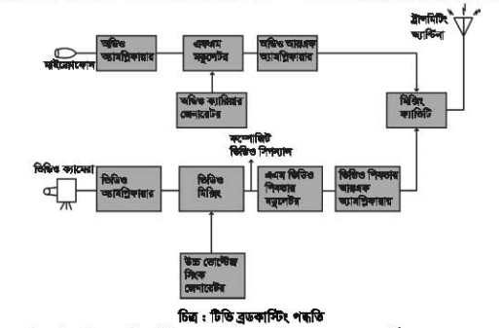
টিভি ব্রডকাস্টিং পদ্ধতিঃ
মোজাহের হোসেন (ট্রেড ইন্সঃ), মতলবগঞ্জ পাইলট বালিকা উচ্চ বিদ্যালয়, মতলব দক্ষিণ, চাঁদপুর।

Slide 7
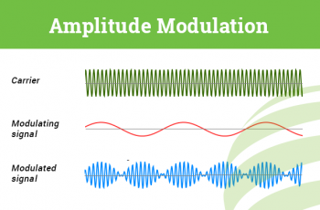
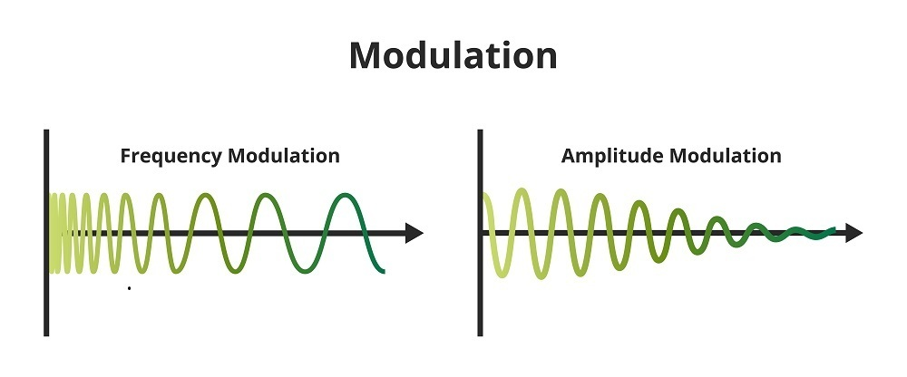
মডুলেশন
মোজাহের হোসেন (ট্রেড ইন্সঃ), মতলবগঞ্জ পাইলট বালিকা উচ্চ বিদ্যালয়, মতলব দক্ষিণ, চাঁদপুর।

Slide 8
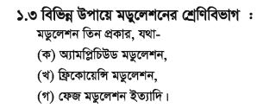
মডুলেশনের প্রকারভেদঃ
মোজাহের হোসেন (ট্রেড ইন্সঃ), মতলবগঞ্জ পাইলট বালিকা উচ্চ বিদ্যালয়, মতলব দক্ষিণ, চাঁদপুর।

Slide 9
মডুলেশনের প্রকারভেদঃ
মোজাহের হোসেন (ট্রেড ইন্সঃ), মতলবগঞ্জ পাইলট বালিকা উচ্চ বিদ্যালয়, মতলব দক্ষিণ, চাঁদপুর।

Slide 10
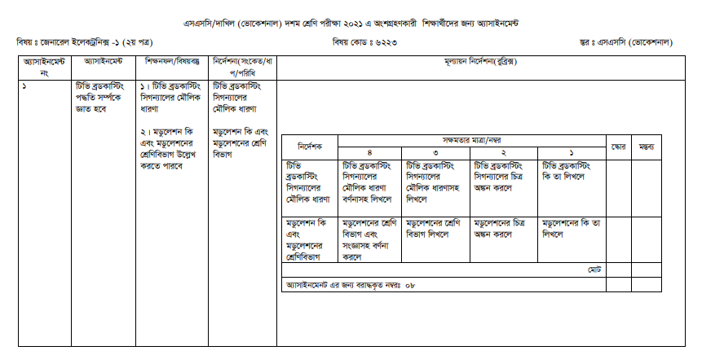
বাড়ীর কাজঃ
মোজাহের হোসেন (ট্রেড ইন্সঃ), মতলবগঞ্জ পাইলট বালিকা উচ্চ বিদ্যালয়, মতলব দক্ষিণ, চাঁদপুর।

Slide 11
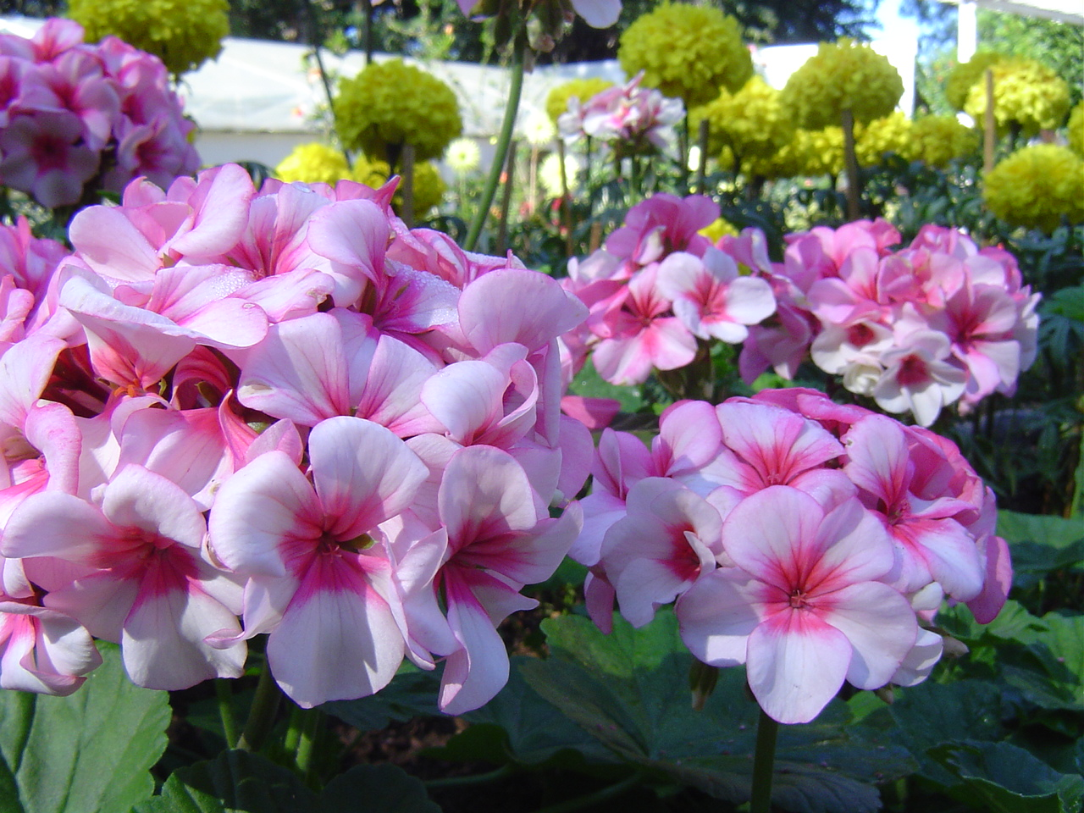
ধন্যবাদ
মোজাহের হোসেন (ট্রেড ইন্সঃ), মতলবগঞ্জ পাইলট বালিকা উচ্চ বিদ্যালয়, মতলব দক্ষিণ, চাঁদপুর।
This Photo by Unknown Author is licensed under CC BY-SA

